Slide 1
Проекты по Контролю доступа

Slide 2
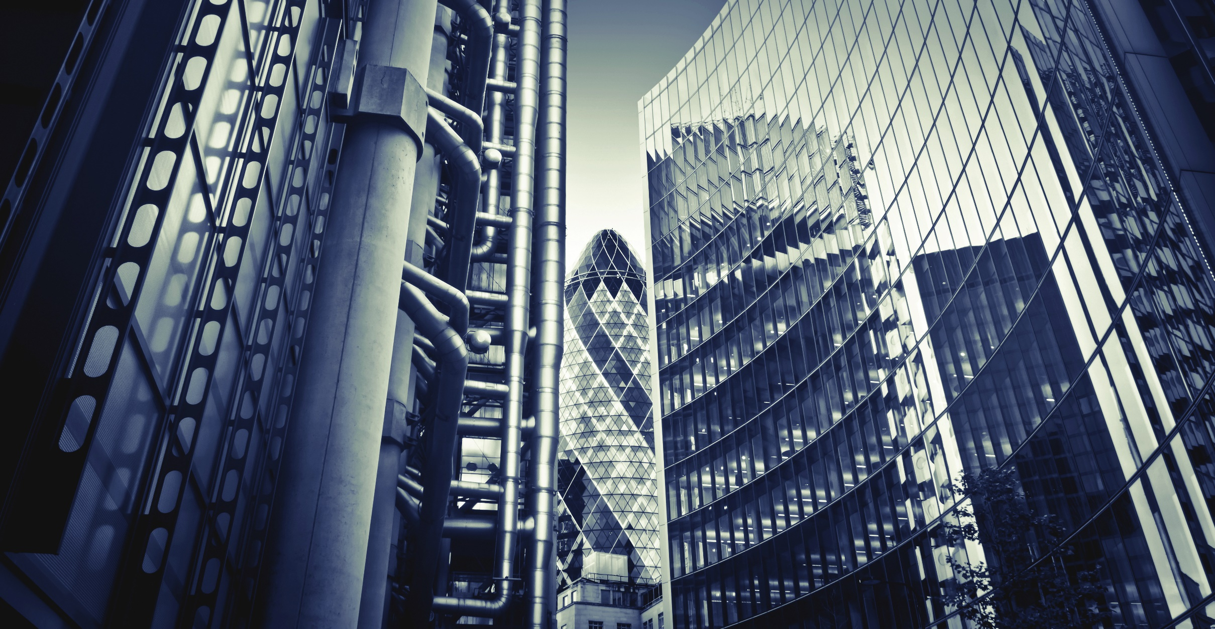
СОДЕРЖАНИЕ
ПРОЕКТЫ:
1. Бизнес Центры
2. Банки
3. Заводы/Промышленные зоны
4. Общественные места
5. Образование
See Far, Go Further

Slide 3
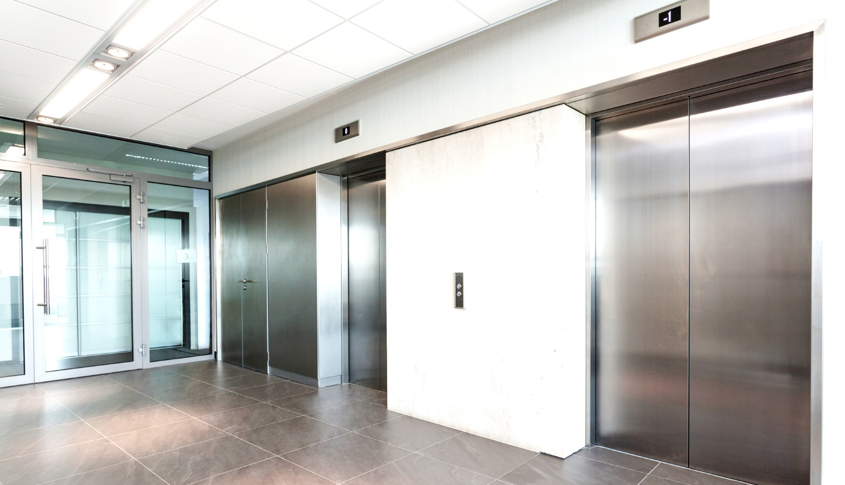
Офисы

Slide 4
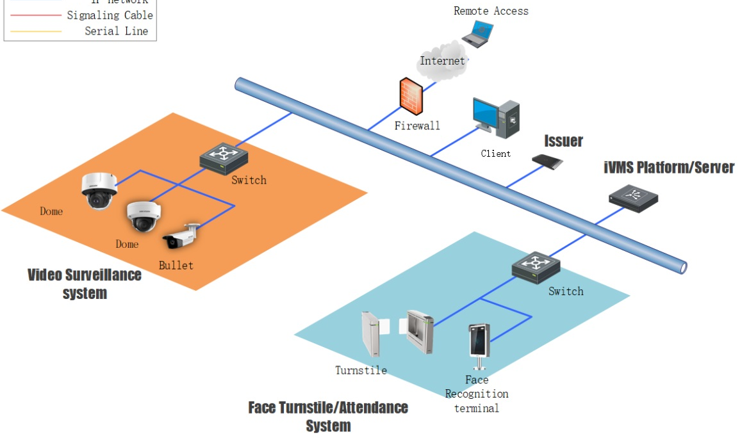
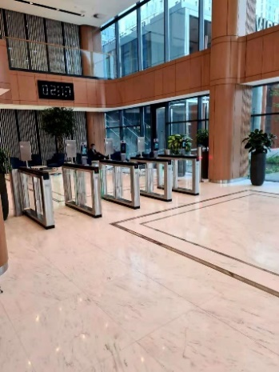
Проект «Турникеты с распознаванием лиц» в бизнес-центре «Нур-Султан» Казахстан
Проект:
Топология проекта:
Бизнес-центр «Нур Султатн» - один из самых современных бизнес-центров в Казахстане, который предоставляет рабочее пространство, бизнес-услуги для крупных предпринимателей и компаний. Чтобы обеспечить безопасность персонала от COVID-19, терминалы контроля температуры K1T671 были установлены с помощью местных партнеров Hikvision.
Основная продукция:
Демонстрация:
Модуль распознавания лиц | DS-K5603T-Z | 4 шт
Температурный скрининг Терминал распознавания лиц | DS-K1T671TM-3XF | 4 шт
Распашной турникет | DS-K3B801 | 5 шт
Программное обеспечение | HikCentralPro | 4 модуля
Фото
Видео

Slide 5
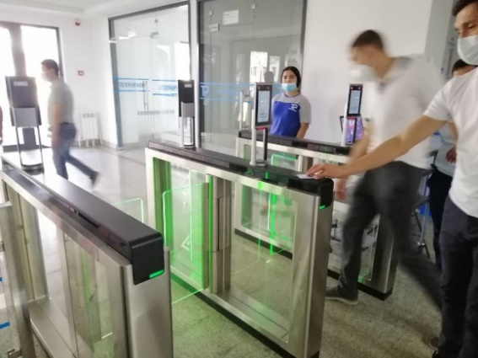
Проект «Турникеты с распознаванием лиц» в Ташкентском технопарке - Узбекистан
Проект:
Топология проекта:
Ташкентский технопарк - один из самых современных бизнес-центров в Узбекистане, который предоставляет рабочие места и бизнес-услуги крупным предпринимателям и компаниям. Ташкентский технопарк занимает лидирующую позицию на рынке бизнес-центров Узбекистана. Терминалы распознавания лиц Hikvision были установлены, чтобы обеспечить более высокий уровень безопасности и более высокую скорость прохождения.
Основная продукция:
Демонстрация:
Модуль распознавания лиц | DS-K5671-ZV | 14 шт
Распашной турникет | DS-K3B801 | 9 шт
Программное обеспечение | HikCentralPro | 4 модуля

Slide 6
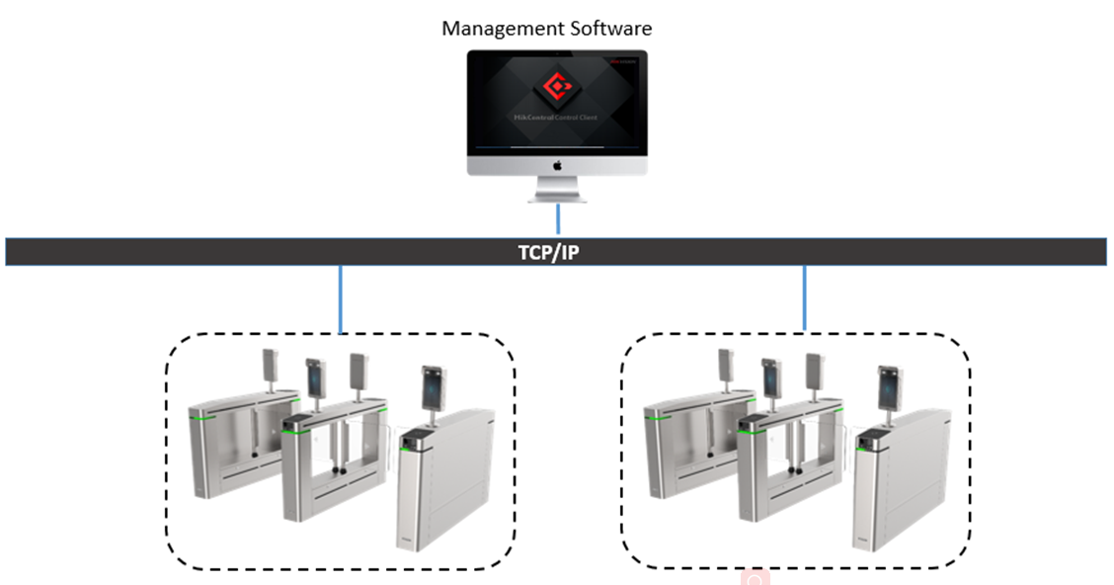
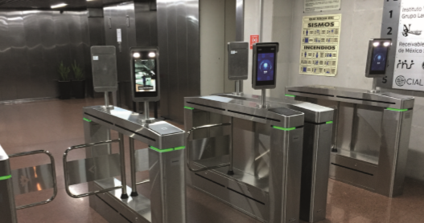
Проект «Турникеты с распознаванием лиц» в Durango Offices - Мексика
Проект:
:
Топология проекта:
Durango Offices, мексиканская компания, специализирующаяся на предоставлении профессиональных услуг по управлению и обслуживанию всей недвижимости и корпоративных зданий. Для его реализации Durango использует решение Hikvision в одном из зданий, расположенных по адресу Durango 263, Colonia Roma в Мехико.
Особенности проектного решения
Быстрое и эффективное открытие турникета
Повышенный уровень безопасности с технологией распознавания лиц
Легкое соединение со сторонней системой
Несколько методов проверки для каждого пользователя
Основная продукция :
Демонстрация :
Модуль распознавания лиц | DS-K5603-Z | 32 шт
Распашной турникет | DS-K3B601 | 10 шт
Программное обеспечение | HikCentral | Серверное ПО

Slide 7
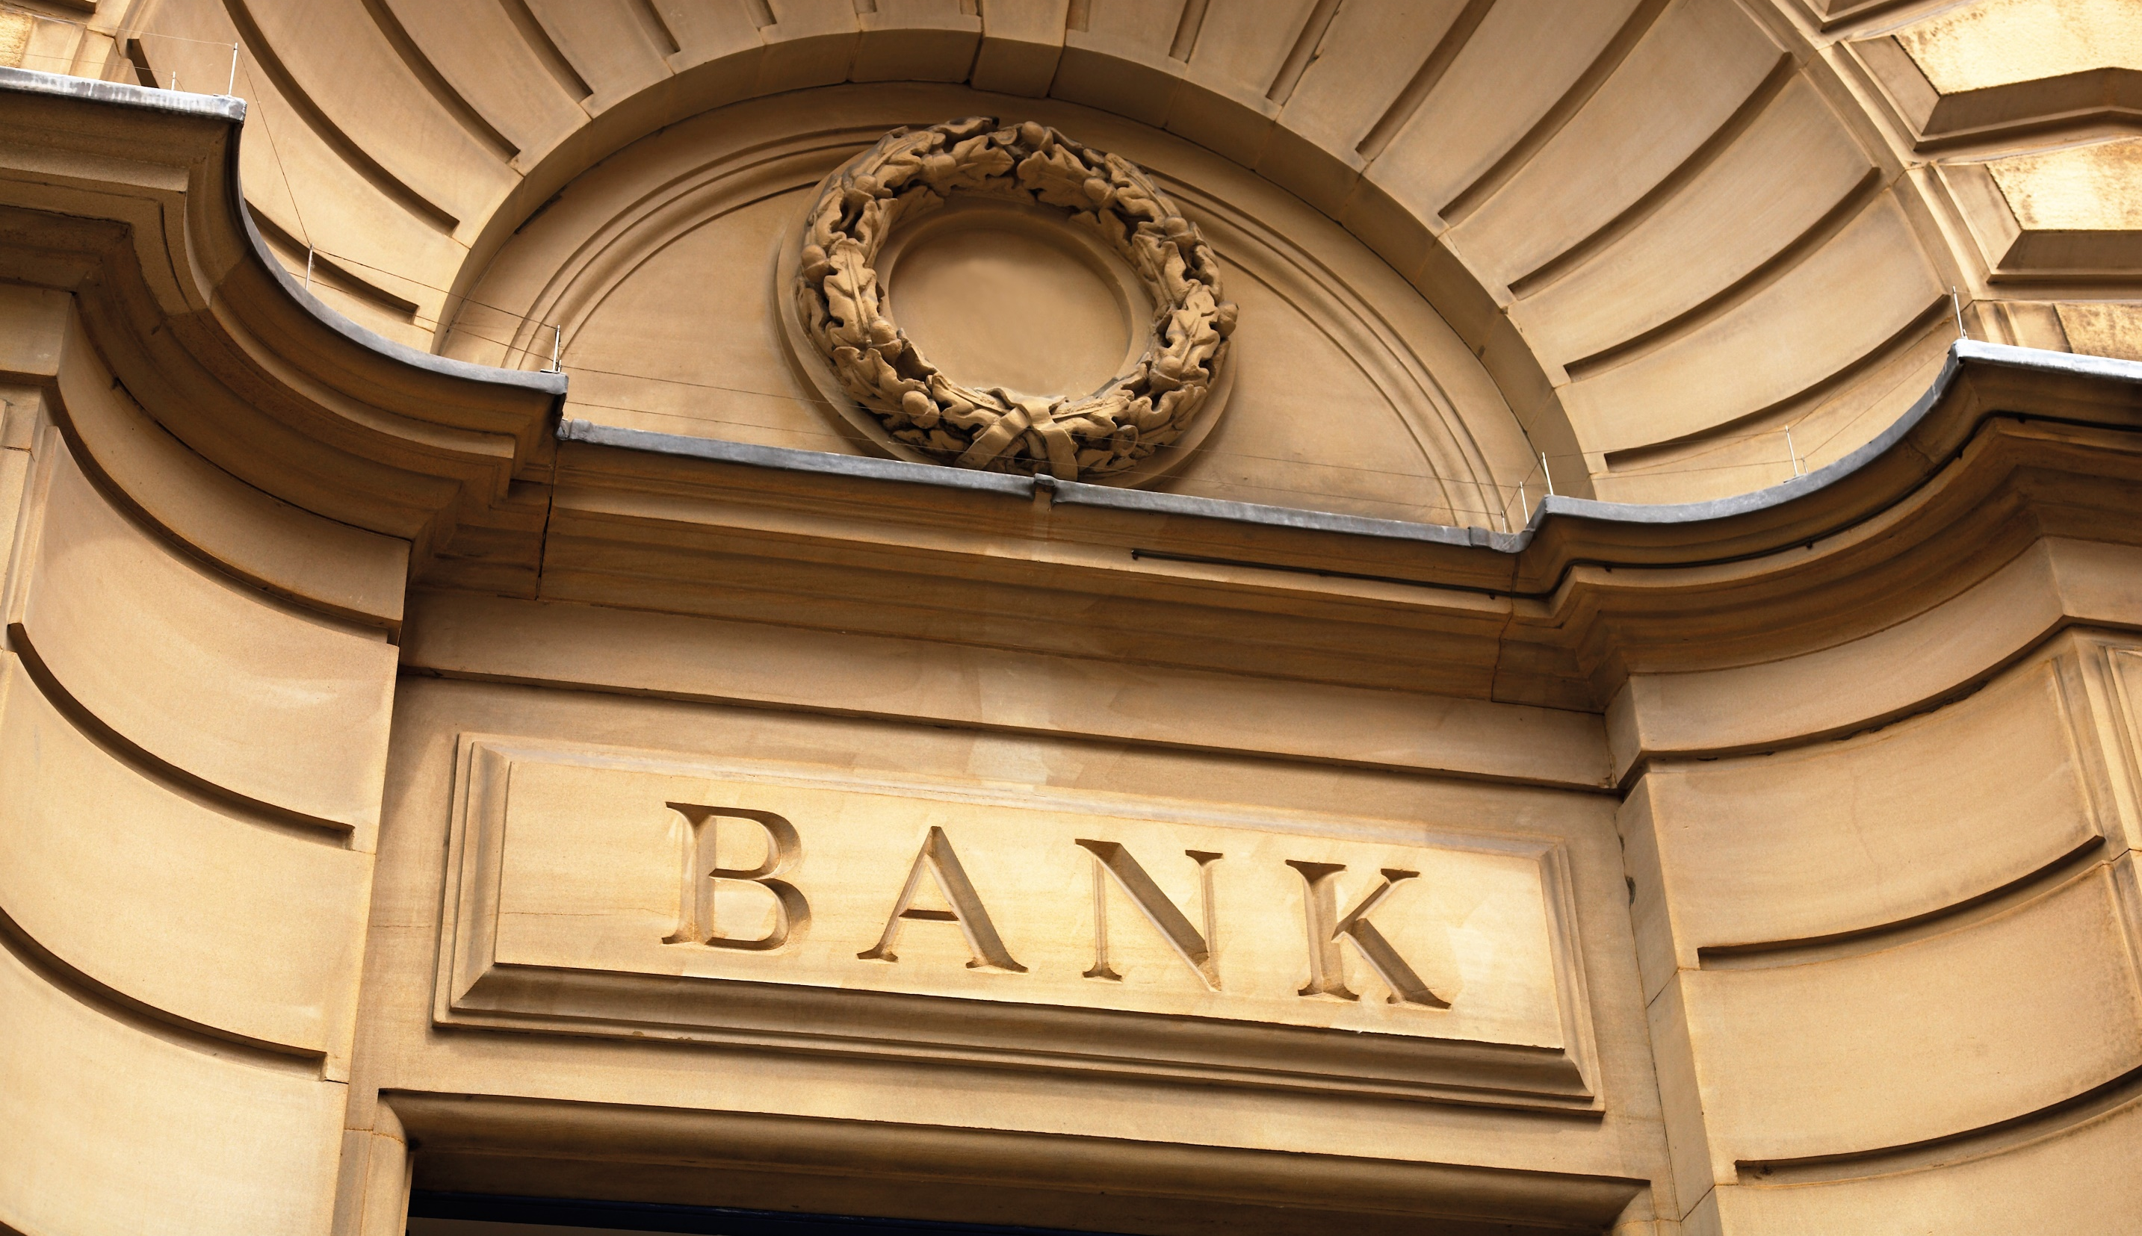
Банки

Slide 8
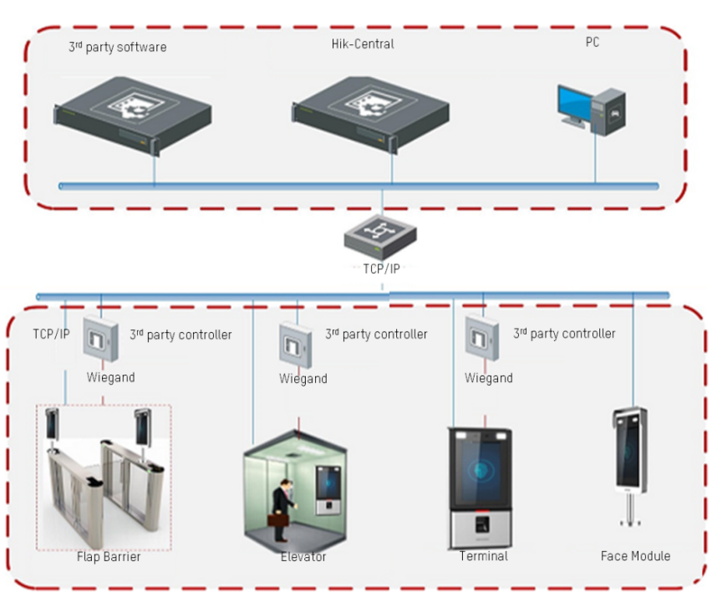
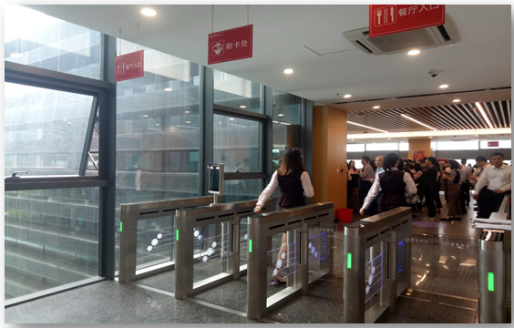
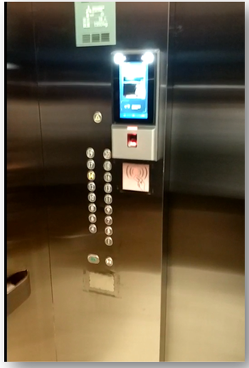
Проект «Турникеты с распознаванием лиц» в CMB ShenZhen Branch - Китай
Проект:
Топология проекта:
Благодаря мощному алгоритму глубокого обучения Hikvision на терминалах распознавания лиц безопасность всего банка была значительно улучшена, а интенсивность работы сотрудников службы безопасности значительно снизилась.
Особенности проектного решения
Быстрое и эффективное открытие турникета
Управление лифтом с помощью технологии распознавания лиц
Расширенные функции гарантируют более высокий уровень безопасности
Несколько методов проверки для каждого пользователя
Основная продукция:
Демонстрация :
Модуль распознавания лиц | DS-K5603-Z
Распашной турникет | DS-K3B601
Терминал распознавания лиц | DS-K604MF

Slide 9
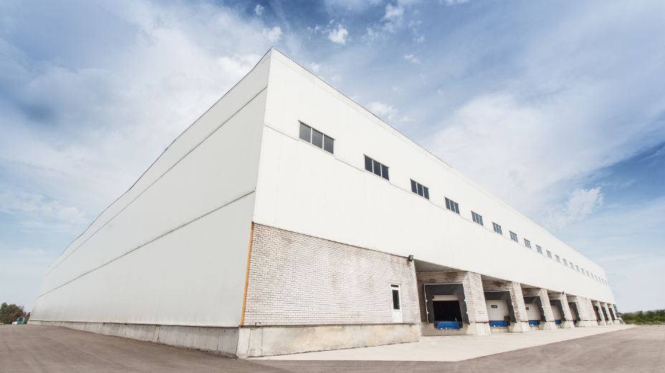
Заводы/Промышленные зоны

Slide 10
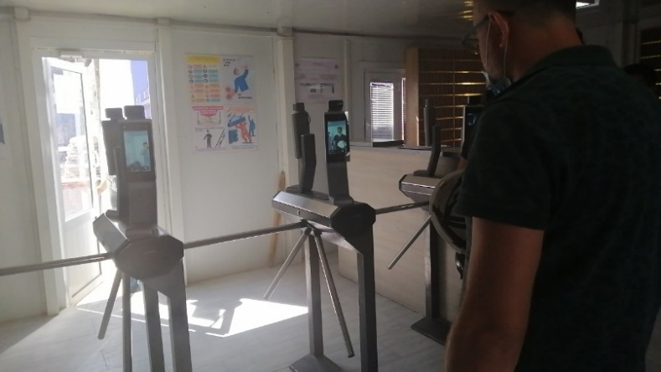
Проект «K1TA70 Турникеты с распознаванием лиц» в Citynet - Узбекистан
Проект:
Топология проекта:
Citynet - это комплексный предприниматель, который занимается производством, строительством, телекоммуникациями и многими другими предприятиями в Узбекистане. Заводы и строительные площадки Citynet расположены на разных участках Ташкента. Для контроля рабочего времени сотрудников и защиты сотрудников от COVID-19 были установлены лицевые терминалы Hikvision с функцией контроля температуры.
Основная продукция:
Демонстрация :
Терминалы распознавания лиц с функцией проверки температуры | DS-K1TA70MI-T | 200 шт

Slide 11
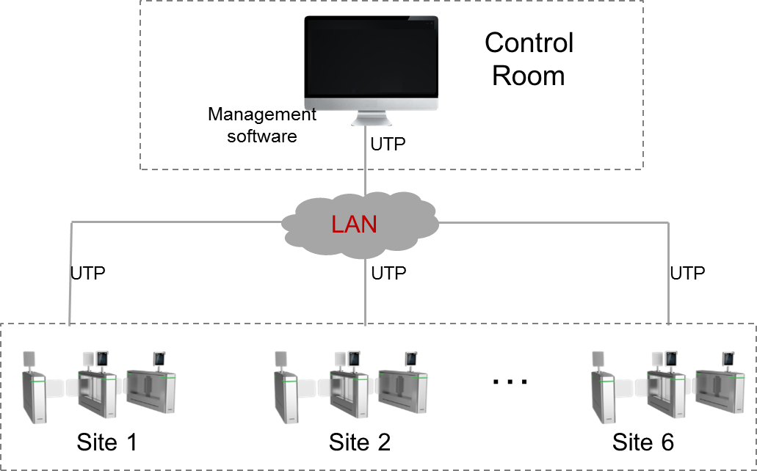
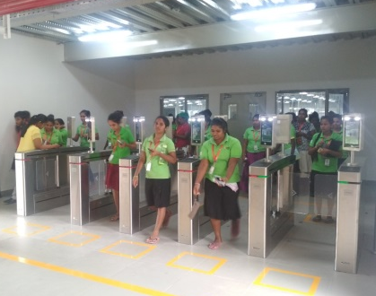
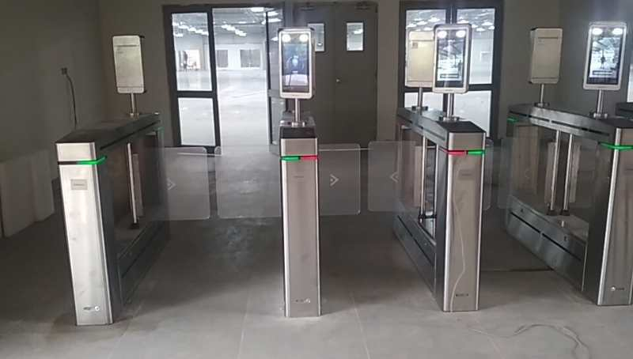
Проект «Турникеты с распознаванием лиц» в Brandix - Шри-Ланка
Проект:
Топология проекта:
Brandix является крупнейшим экспортером одежды в Шри-Ланке, в нем работает более 48 000 сотрудников и поддерживается 42 производственными предприятиями, расположенными в Шри-Ланке, Индии и Бангладеш. Brandix искал функциональное, эффективное и интеллектуальное решение для контроля доступа и учета рабочего времени для своего нового филиала.
Особенности проектного решения
Бесконтактное решение, быстрый доступ и точное определение прихода
Бесконтактное решение, быстрый доступ и точное присутствие
Несколько методов проверки для каждого пользователя
Основная продукция:
Демонстрация :
Модуль распознавания лиц | DS-K5603-Z | 30 шт
Распашной турникет | DS-K3B601 | 18 шт

Slide 12
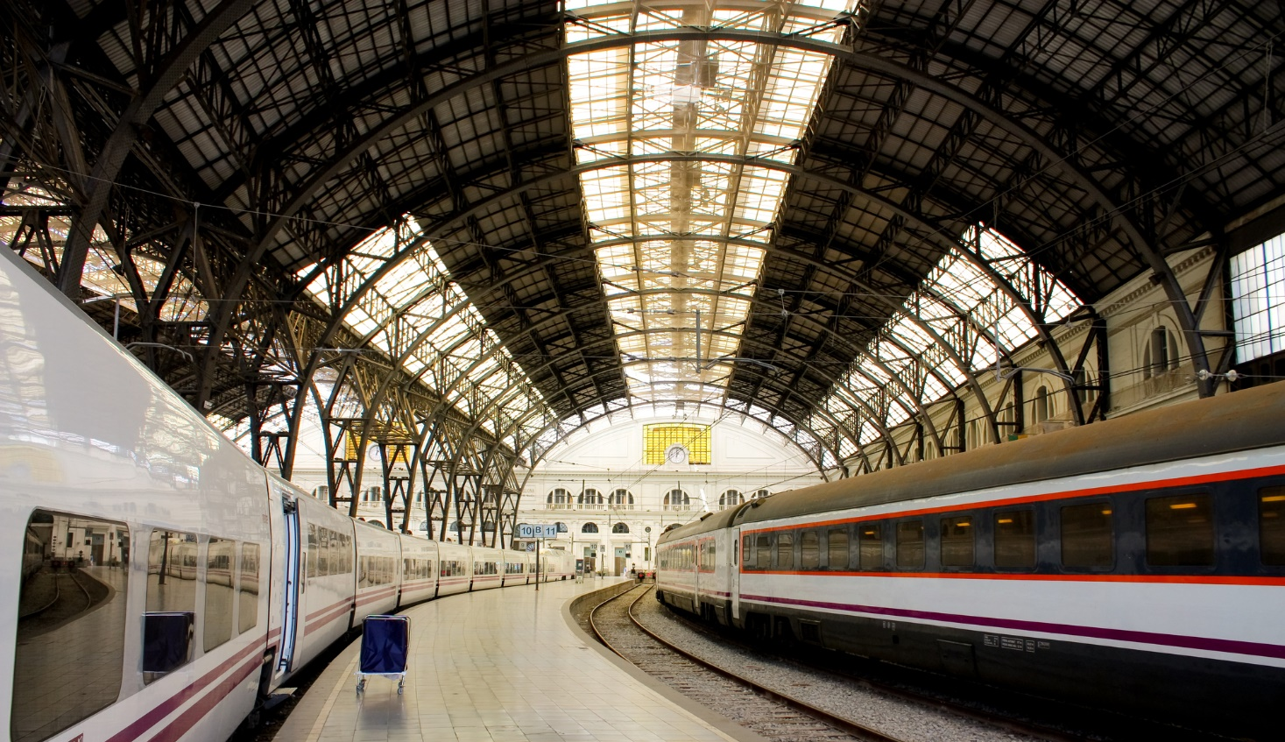
Общественные места

Slide 13
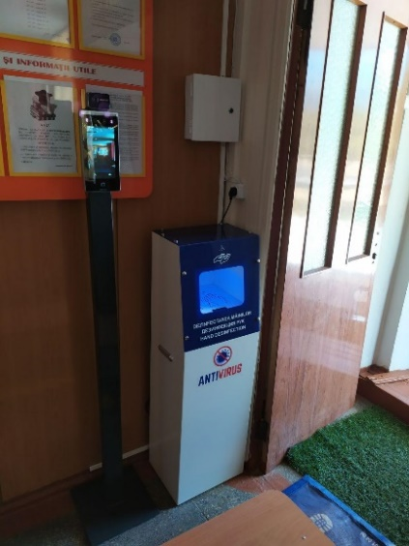
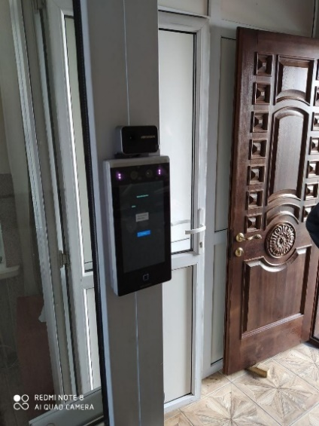
Проект «Терминал со скринингом температуры» в Государственные ведомства - Молдова
Проект:
Топология проекта:
Государственные ведомства - это агенты, которые предоставляют социальные услуги. Таким образом, эти места признаны высокорисковыми по распространению COVID-19. Для снижения риска заражения COVID-19 в государственных учреждениях были установлены терминалы распознавания лиц Hikvision с функцией температурного контроля.
Демонстрация :
Основная продукция:
Терминалы распознавания лиц с функцией проверки температуры | DS-K1TA70MI-T | 1 шт

Slide 14
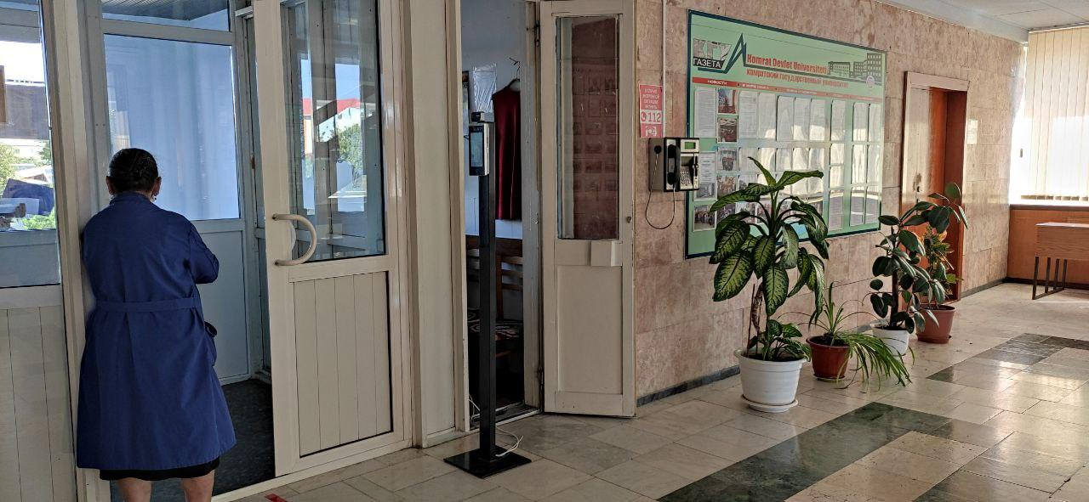
Проект «Терминал со скринингом температуры» в Стоматологической клинике - Молдова
Проект:
Топология проекта:
Стоматологические клиники - это места с высоким риском распространения COVID-19. Для контроля температуры тела посетителей и обеспечения безопасности персонала были установлены лицевые терминалы Hikvision с функцией контроля температуры.
Основная продукция:
Демонстрация :
Терминалы распознавания лиц с функцией проверки температуры | DS-K1TA70MI-T | 1 шт

Slide 15
Проект «Терминал со скринингом температуры» в Госпиталь Clairwood - Южная Африка
Проект:
Топология проекта:
Больница Clairwood была открыта 1 мая 1956 года в Дурбане, Южная Африка, она обеспечивает оптимальное медицинское обслуживание для всех людей, позволяет им повысить, контролировать и улучшать свой статус.
В июне 2020 года Hikvision связалась с Clairwood и начала помогать им создавать решения для контроля доступа, управления посещаемостью и контроля температуры человека.
Демонстрация :
Основная продукция:
Терминал распознавания с проверкой температуры | DS-K1T671TM-3XF | 2 шт

Slide 16
Образование

Slide 17
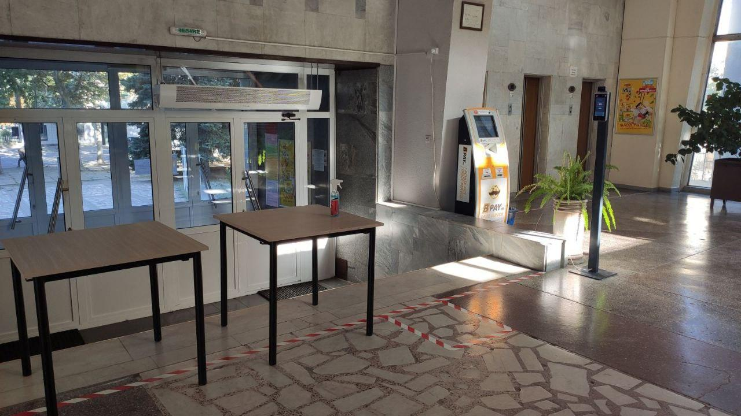
Проект «Мониторинг температуры» в Moldova University - Молдова
Проект:
Топология проекта:
Студенты вернулись в школу во время восстановления после 1-й волны COVID-19. Для контроля температуры тела студентов и сотрудников и снижения риска заражения были установлены терминалы распознавания лиц Hikvision с функцией температурного скрининга.
Основная продукция:
Демонстрация :
Терминал распознавания с проверкой температуры | DS-K1TA70MI-T | 1 шт

Slide 18
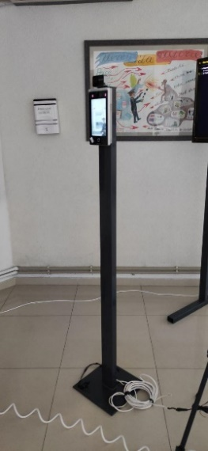
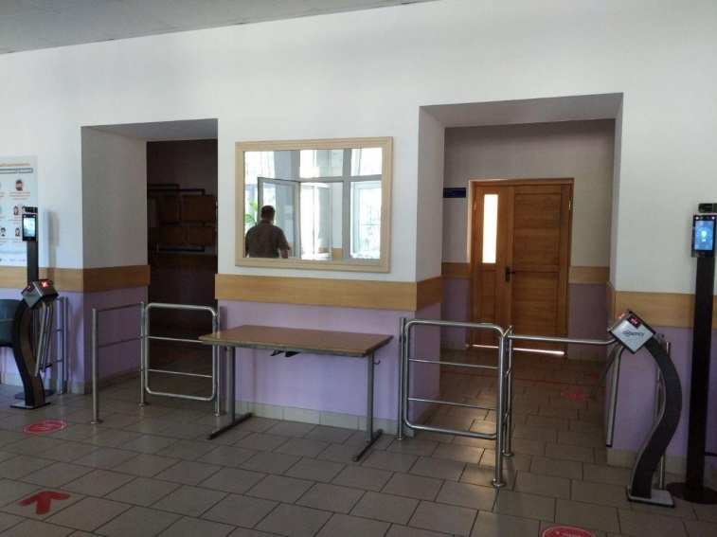
Проект «Терминал K1TA70» в Частной языковой школе - Молдова
Топология проекта:
Проект:
Частная языковая школа в Молдове предлагает курсы обучения иностранным языкам для студентов и людей, которые хотят учиться или работать за границей. Под воздействием COVID-19 были установлены терминалы распознавания лиц с температурным скринингом Hikvision для контроля температуры тела ученика и учителя, чтобы снизить риск заражения.
Демонстрация :
Основная продукция:
Терминал распознавания с проверкой температуры | DS-K1TA70MI-T | 2 шт

Slide 19
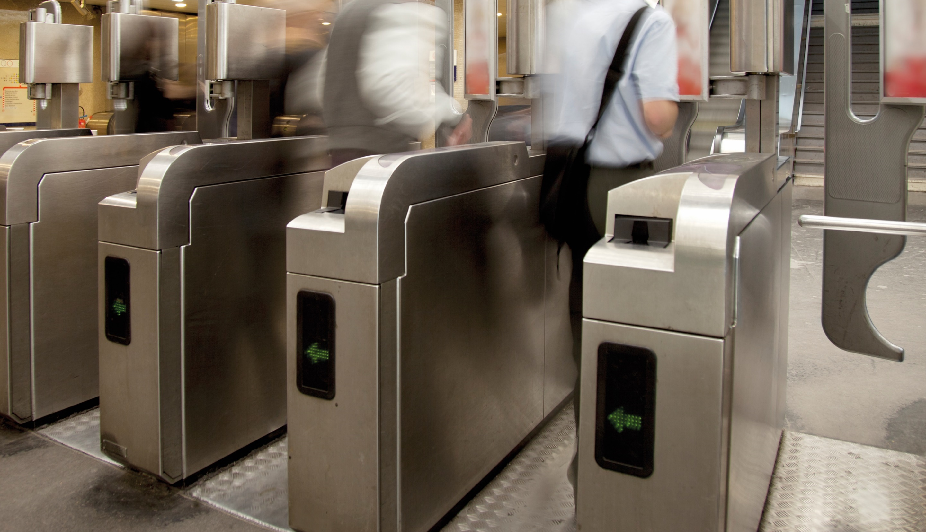
Спасибо

